Slide 1
一起來猜謎
開始

Slide 2


請問我最喜歡哪一個節日?
萬聖節
聖誕節
新年

Slide 3
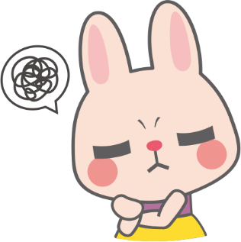
答錯了！
重來！

Slide 4


你真厲害！
答對了！
掰掰！

